Slide 1
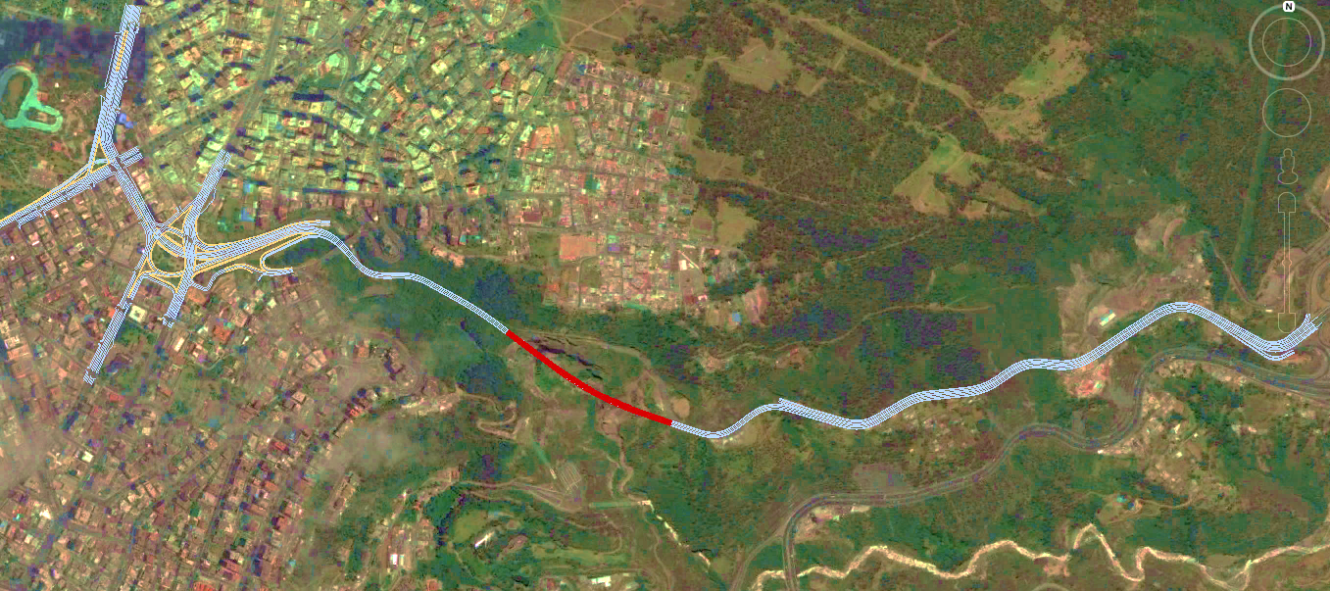
TRAZADO VIAL DEL PROYECTO “ACCESO A QUITO DESDES LOS VALLES ORIENTALES Y CONSTRUCCIÓN DEL PUENTE GUAYASAMÍN”

Slide 12
REQUERIMIENTOS DE LA COMISIÓN DE USO DE SUELO
Oficio No. 0036-CRBC-EPMMOP, de 13 de julio de 2016, suscrito por el apoderado de CRBC, contiene los estudios definitivos de la prolongación de la calle Boussingault.
Oficios Nros. 0059- CRBC-EPMMOP y 0063-CRBC-EPMMOP, de 23 de septiembre y 7 de octubre de 2016, suscritos por el apoderado de CRBC, en el que se adjuntan estudios definitivos de varios componentes del proyecto en sus cuatro fases, y se desprende la definición vial del proyecto integral, de estos documentos consta la entrega de planos de Diseño Geométrico, de los que técnicamente se deprende el trazado vial del proyecto integral con todos sus componentes.
Como producto de los estudios presentados en los oficios antes mencionados, se realizó la exposición ante la Comisión de Uso de Suelo con fecha 7 de febrero de 2017, con el cual se estableció la definición vial, que tiene consecuencia el trazado del proyecto Acceso a Quito desde los Valles Orientales y Construcción del Puente Guayasamín.

